Slide 1
驭光共聚焦设备问题
孙国防、刘海华
2022年1月25日

Slide 2
共聚焦测试问题
编号 | 问题 | 结论/原因
1 | 共聚焦多次测试结果稳定性——较好 （1）相邻位置取三个轮廓曲线 （2）不取放，同一位置多次测试 （3）反复取放，同一位置多次测试 | 测试结果有1%的波动，多次测试稳定性较好
2 | 共聚焦波纹问题 （1）20倍能够明显看到波纹 （2）10倍情况下能看到轻微波纹 （3）50倍及高倍情况下看不到波纹 | 机台或光路问题
3 | 测试位置影响测试结果（20及50倍）——不准 （1）横向不同位置，测试结果不同 （2）纵向不同位置，测试结果不同 | 机台或光路问题
4 | 50倍拼接测试的准确性——不准 （1）50倍镜头下（弹夹）拼接测试结果与单包测试结果不一致，单包测试结果的变化趋势与设计ROC变化趋势更接近 （2）横向拼接与纵向拼接得到的结果有差异 | 机台或光路问题

Slide 3
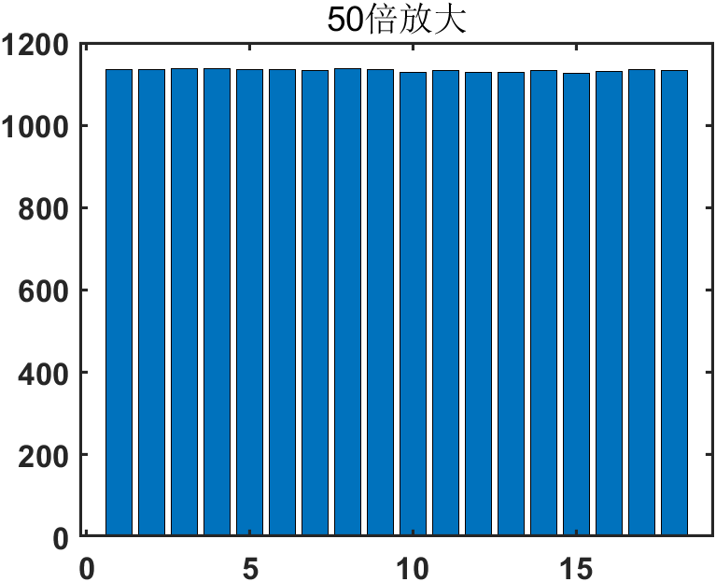
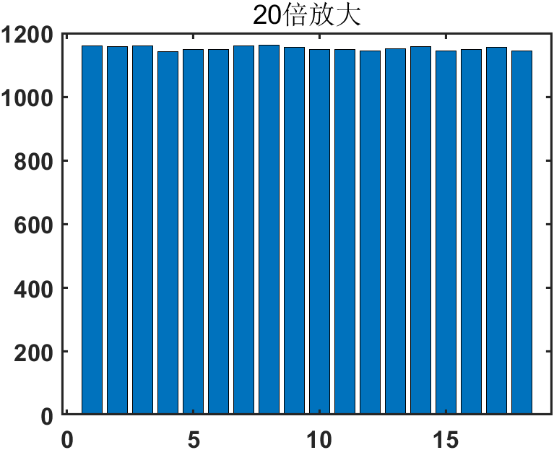
不取放多次测试
平均值：1152.2 um
非均匀度：0.96%
平均值：1133.1 um
非均匀度：0.55%

Slide 4
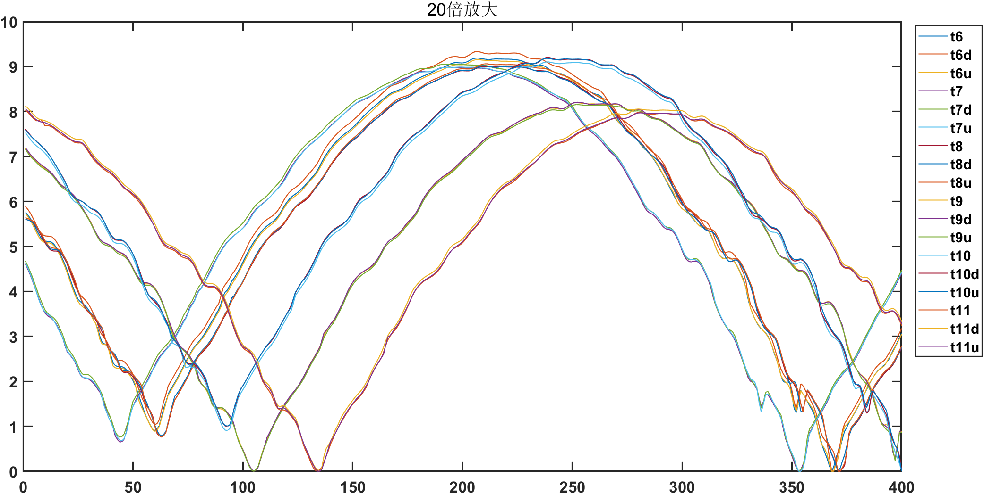
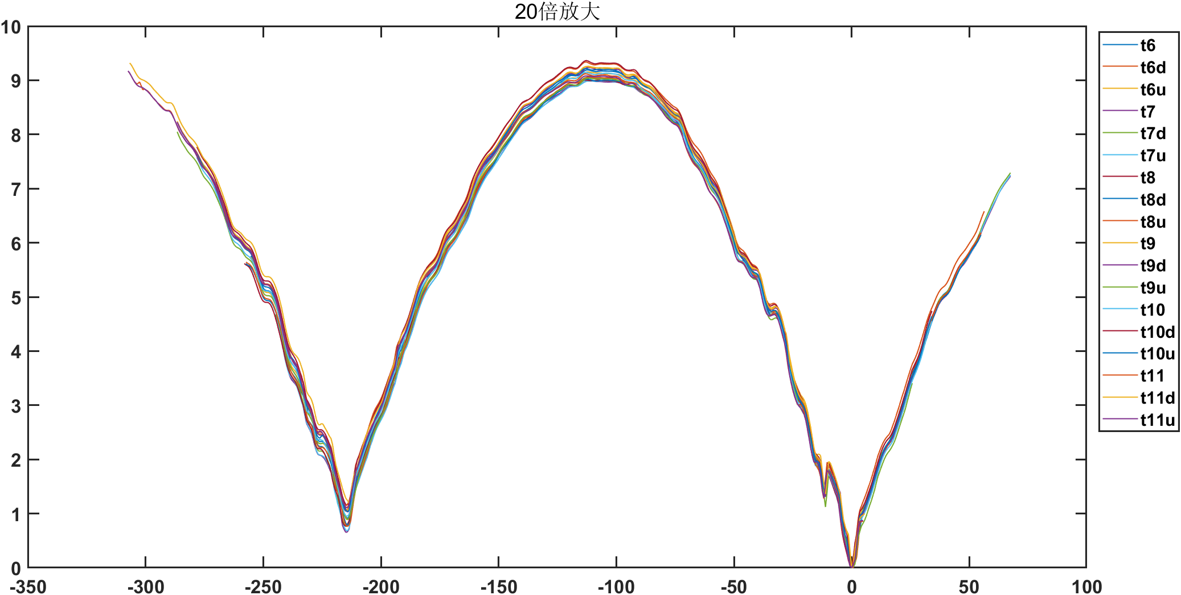
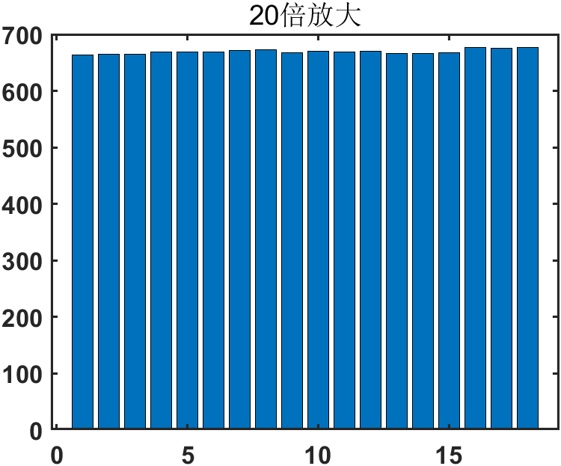
多次取放对测试（20倍镜头）
V3.2
原始测试结果
处理后测试结果
ROC结果
白光干涉仪的两次测试偏差
V3.1 POG
平均值：669.56 um
非均匀度：1.06%
共聚焦反复取放测试具有较好的稳定性

Slide 5
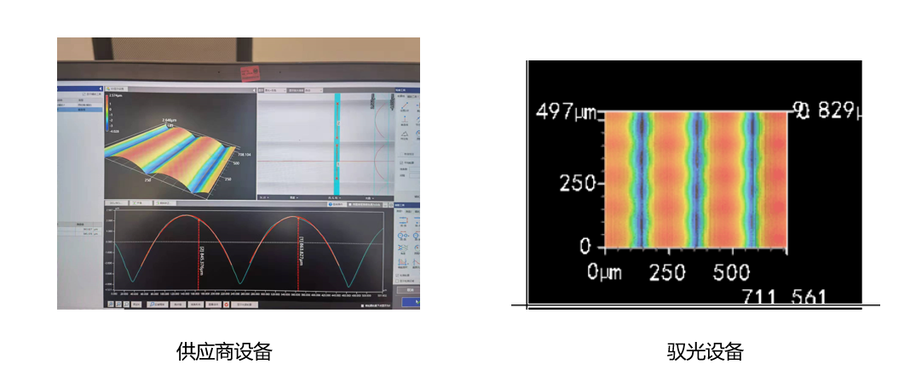
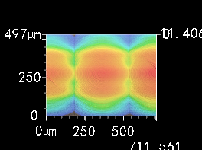
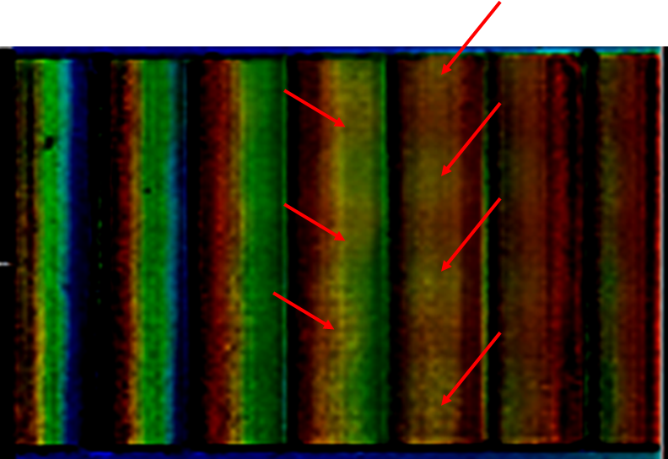
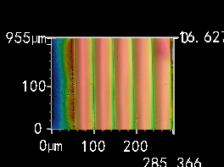
波纹
供应商20倍
驭光20倍
弹夹
刀切
驭光10倍
驭光50倍
更换新镜头之后，问题依然存在

Slide 6
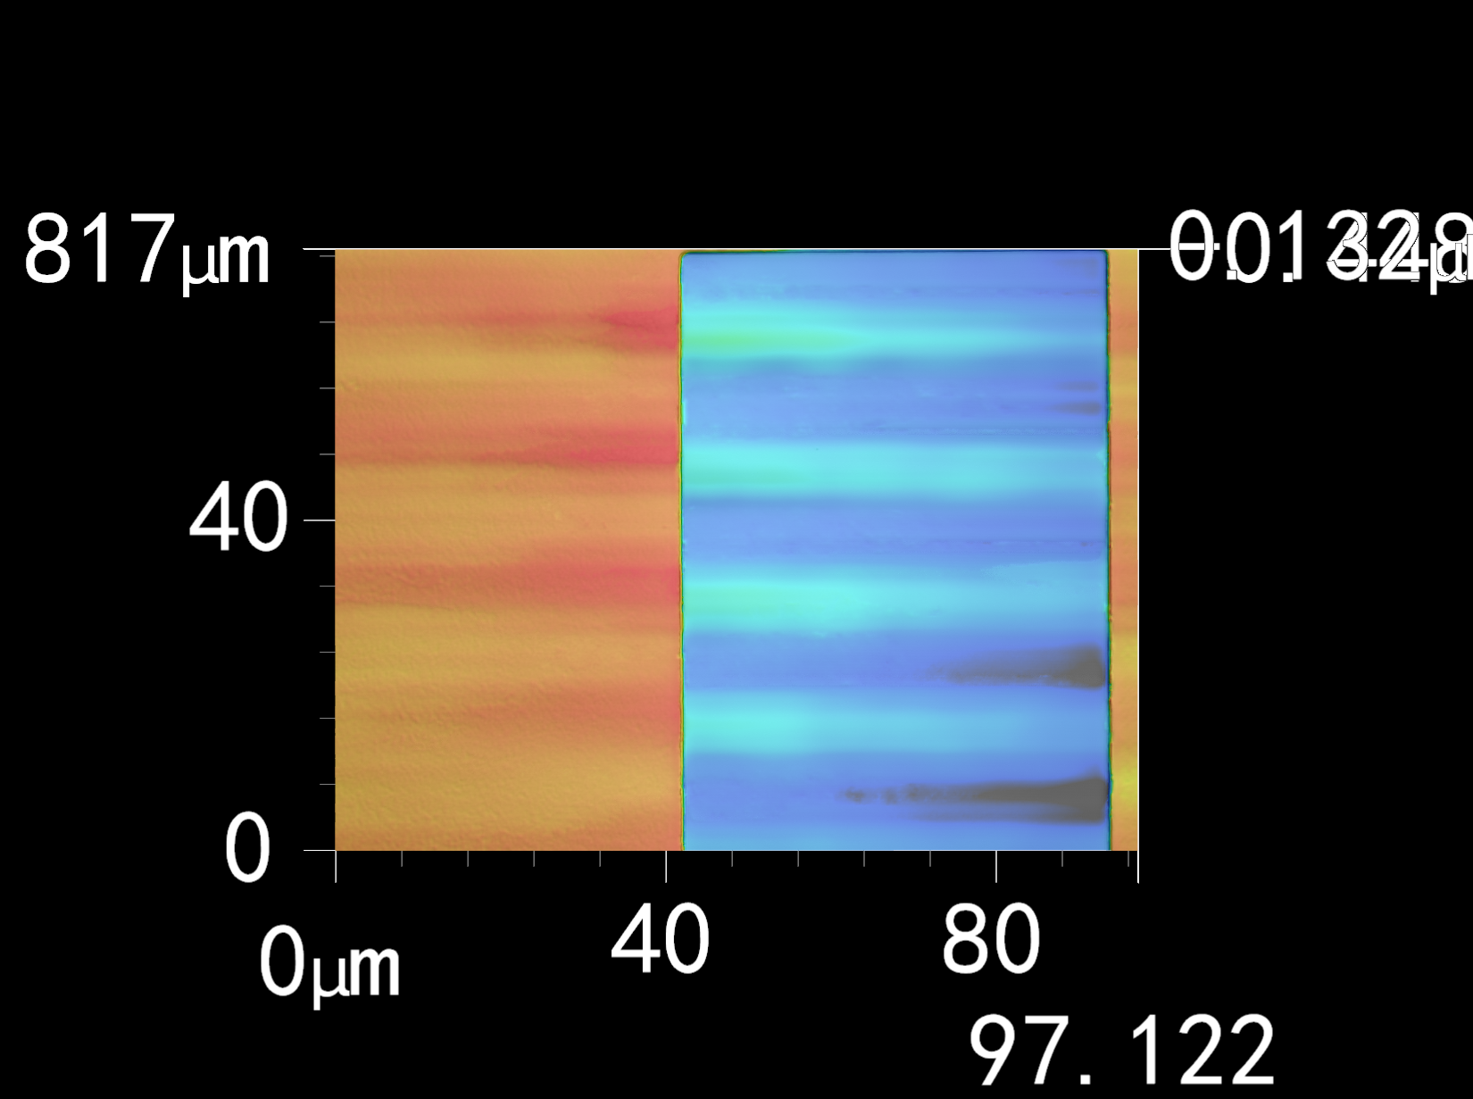
波纹
在2021年1月26日的测试中也发现了相同问题

Slide 7
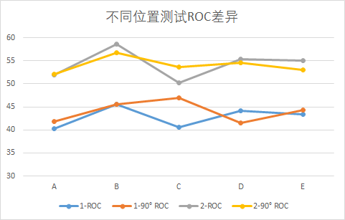
测试位置影响 x50镜头
实验说明：
1. 将测试样品置于A、B、C、D、E五个位置，50倍镜头，测量平均轮廓数据并导出
2. 尽可能保证每次测试的是同一位置，可在片子上加一条划痕标记
3. 测试样品无要求，可用曝BKM曲线的testkey
4. 样品旋转90°，50倍镜头，再放置到不同位置处测试平均轮廓数据并导出
A
B
E
C
D
图中1和2表示不同的测试样品
测试区域和测试方向均影响测试结果，偏差有10%

Slide 8
测试位置影响 x20镜头
1. 双包测试的结果比较一致，与单包测试的结果不同，
2. 双包测试的结果比单包测试结果偏大
3. 双包测试的左侧与右侧视场的ROC结果有一定偏差，单包测试的一致性较好

Slide 9
拼接准确性
拼接测试与单包测试结果有差异
横向拼接与纵向拼接结果有差异

Slide 10
后续处理
基恩士工程师王工今天上午过来更换新的x20倍镜头，发现波纹问题依然存在，因此不是镜头问题。
后续王工将测试问题反馈给日本原厂（年前反馈），2月8号能收到日本方的反馈。 我们上午与王工沟通认为可能的原因有两个，机台问题和光路问题。针对这两种问题的解决方案如下： 1. 机台问题 （1）年后基恩士工程师与机台供应商一起过来排查机台问题。王工指出我们的设备存在机台前后不水平，气浮只有后面有用，气囊漏气等问题。另外王工会带原底座搭配我们的机台进行测试，看是否还会出现波纹问题。顺利的话2月15日前解决机台问题； （2）王工找另一台同型号的设备，复测我们的样品，看是否也出现波纹； 2. 光路问题 如机台排查无问题或机台维修之后仍不能正常使用，则需要将设备寄往日本维修，时间消耗上需要三个月以上。
补充： 1. 我们找达到2021年1月26日的测试文件，发现一年前设备就有相同问题 2. 设备维修完之后，建议联系第三方来进行性评估，如上海计量局

